Slide 1
과목_학년학기_단원 | suh_0601_06
차시명 | 08 도전 수학(여러 가지 입체도형의 부피를 구해 볼까요)
파일명 | suh_0601_06_0008
검토 | 담당
 | 김윤희
문서 HISTORY
번호 | 버전 | 문서 작성일 | 내용 비고 | 작성자 (내선번호) | 검토자
1 | V 1.0 | 2022.02.27 | 문서 발생 | 백지수
2 | V 2.0 | 2022.03.24 | 1차 검수 및 문서 수정 |  | 김윤희
3
4
5
6
7
8
9
10
11

Slide 2
학습 단계 | 자료명 | 프레임 수 | 교과서 정보 | 파일명 | 자료 형태
도입 | 이번 시간에 배울 내용 | 1 |  | suh_0601_06_0008_101_1.html | Html5
전개 | [도전 수학 1] 다양한 모양의 입체도형의 부피 구하기 (1/2) | 1 | 수학 130쪽 | suh_0601_06_0008_201_1.html | Html5
 | [도전 수학 1] 다양한 모양의 입체도형의 부피 구하기 (2/2) | 1 | 수학 130쪽 | suh_0601_06_0008_201_2.html | Html5
 | [도전 수학 2] ‌ 입체도형의 부피를 구하기 위한 조건 알아보기 (1/2) | 1 | 수학 131쪽 | suh_0601_06_0008_202_1.html | Html5
 | [도전 수학 2] ‌ 입체도형의 부피를 구하기 위한 조건 알아보기 (2/2) | 1 | 수학 131쪽 | suh_0601_06_0008_202_2.html | Html5
정 리 | 다음 시간에 배울 내용 | 1 |  | suh_0601_06_0008_301_1.html | Html5
평가 | 우리 반 친구 칭찬하기 | 1 |  | suh_0601_06_0008_401_1.htm | Html5
총 프레임 수 |  | 7

Slide 3
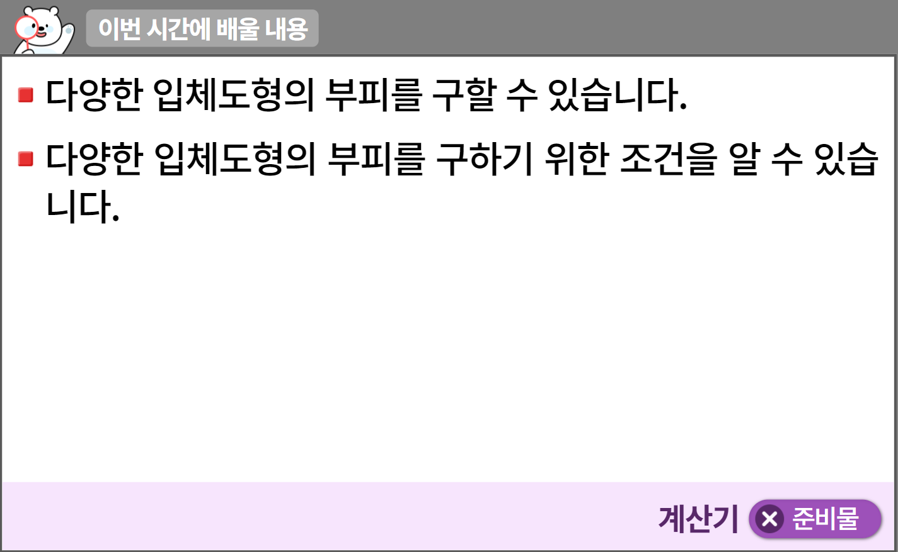

6-1
6. 직육면체의 부피와 겉넓이
suh_0601_06_0008_101_1
08 도전 수학(여러 가지 입체도형의 부피를 구해 볼까요)
수정사항
1 | 이번 시간에는 무엇을 배울까요 페이지 디자인 수정
2 | 준비물 약물 및 팝업박스 디자인 수정 (비고 참고)
3
4
5
1
2

Slide 4

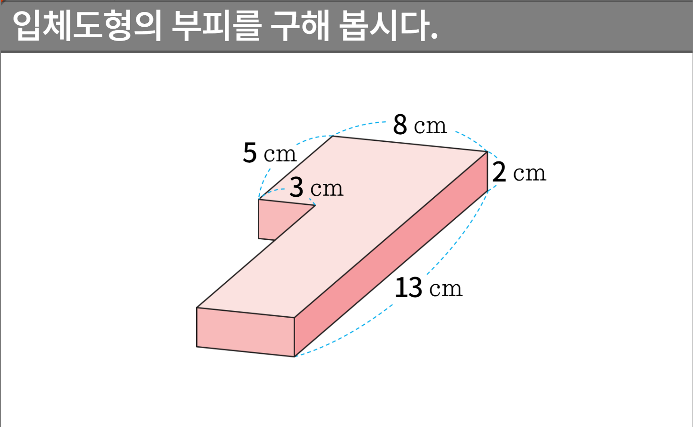
6-1
6. 직육면체의 부피와 겉넓이
suh_0601_06_0008_201_1
08 도전 수학(여러 가지 입체도형의 부피를 구해 볼까요)
수정사항
1 | 대발문 앞 약물 추가
2
3
4
5
1

Slide 5
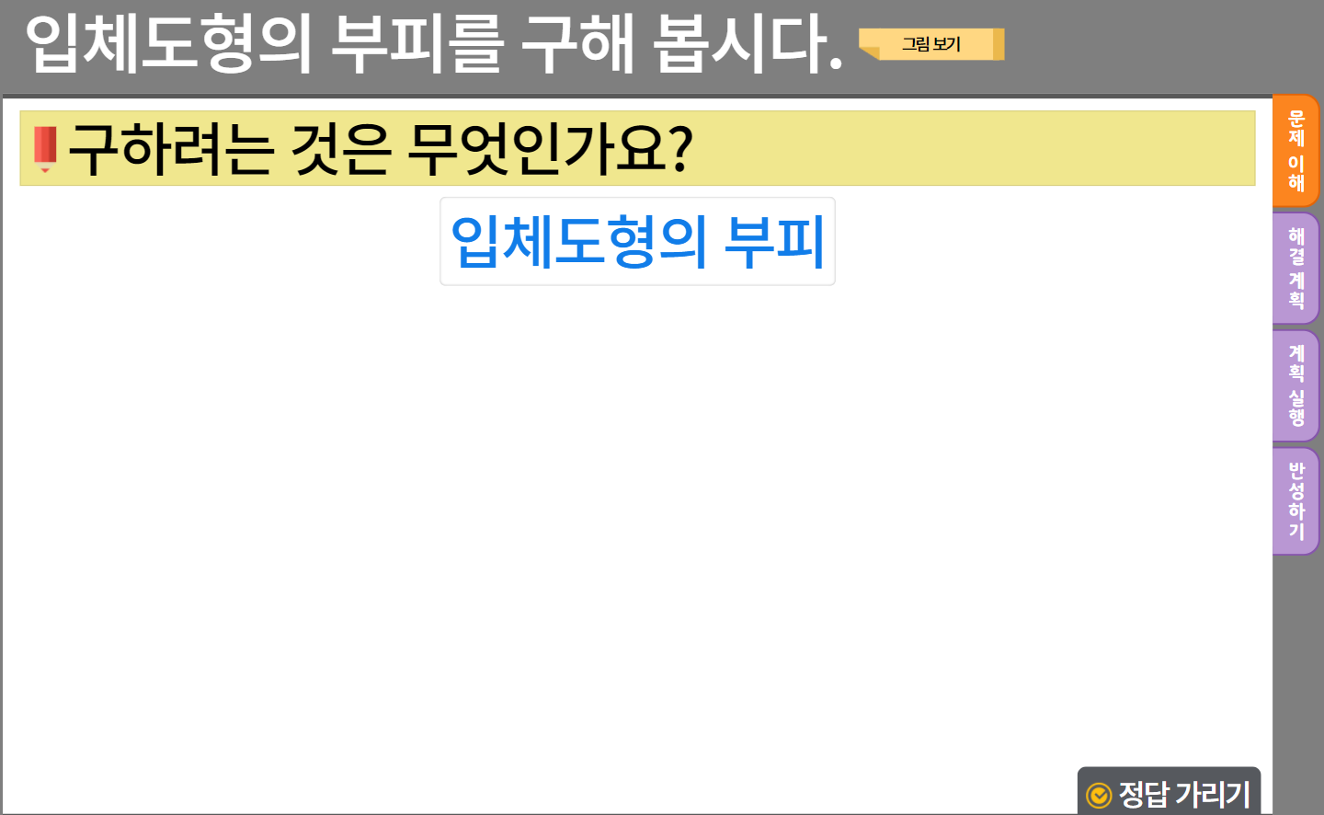

6-1
6. 직육면체의 부피와 겉넓이
suh_0601_06_0008_201_2
08 도전 수학(여러 가지 입체도형의 부피를 구해 볼까요)
수정사항
1 | 그림 보기 약물 디자인 수정
2 | 소발문 앞 블릿 디자인 수정
3 | 정답확인 버튼 디자인 수정 정답 확인 > 정답 가리기로 토글됨.
4 | 각 탭 디자인 수정 및 이름 바꾸기 →문제 →계획 →실행 →반성
5
1
2
4
3

Slide 6



6-1
6. 직육면체의 부피와 겉넓이
suh_0601_06_0008_201_2
08 도전 수학(여러 가지 입체도형의 부피를 구해 볼까요)
입체도형의 부피를 구해 봅시다.
그림 보기
Θ Description & Function
Θ Description & Function
1. 천재 교과서 캐릭터 사용.
처음에 캐릭터가 가운데 있음. 말줄임 버튼을 클릭하면 캐릭터가 좌측으로 이동하고, 우측으로 말풍선이 나타나고 내레이션이 나옴. (다음 슬라이드)
어떤 방법으로 문제를 해결하면 좋을까요?
문제
계획
실행
반성

Slide 7
6-1
6. 직육면체의 부피와 겉넓이
suh_0601_06_0008_201_2
08 도전 수학(여러 가지 입체도형의 부피를 구해 볼까요)
입체도형의 부피를 구해 봅시다.
그림 보기
Θ Description & Function
Θ Description & Function
<캐릭터 클릭 시 나타나는 화면>
처음에 캐릭터는 가운데 있음. 말줄임 버튼을 클릭하면 캐릭터가 좌측으로 이동하고, 우측으로 말풍선이 나타나고 내레이션이 나옴. 내레이션은 기존 개발물 것 그대로 사용.
어떤 방법으로 문제를 해결하면 좋을까요?
문제
계획
큰 직육면체의 부피에서
작은 직육면체의 부피를 빼서 입체도형의 부피를 구합니다.
실행
반성

Slide 8
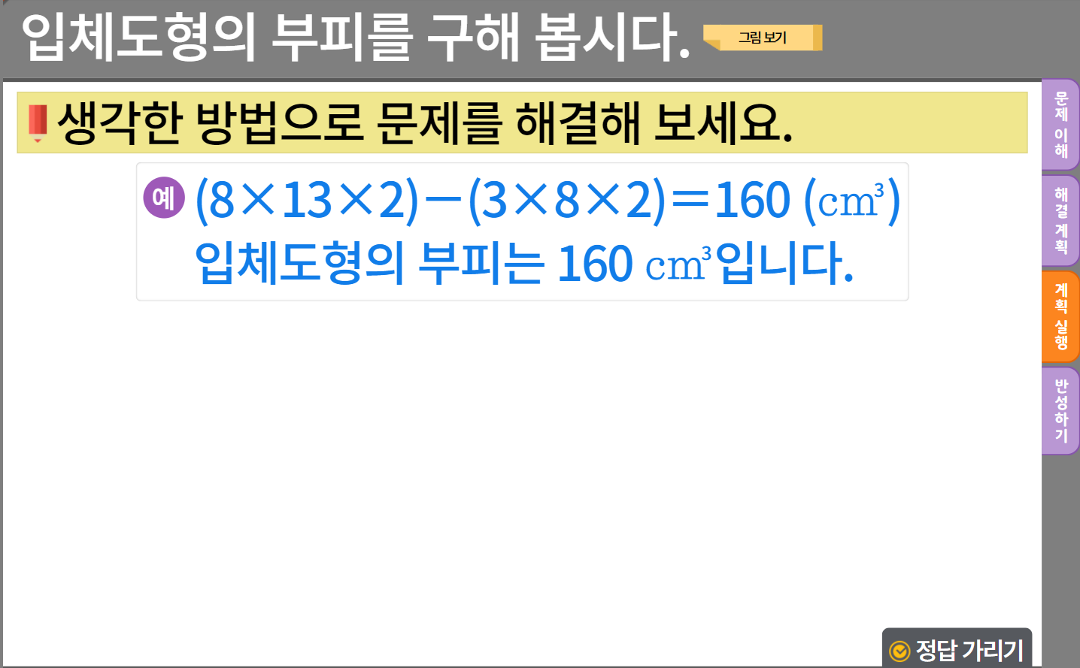

6-1
6. 직육면체의 부피와 겉넓이
suh_0601_06_0008_201_2
08 도전 수학(여러 가지 입체도형의 부피를 구해 볼까요)
수정사항
1 | 소발문 앞 블릿 디자인 수정
2 | 예 약물 디자인 수정
3 | 정답확인 버튼 디자인 수정 정답 확인 > 정답 가리기로 토글됨.
4 | 각 탭 디자인 수정 및 이름 바꾸기 →문제 →계획 →실행 →반성
5
1
2
4
3

Slide 9

6-1
6. 직육면체의 부피와 겉넓이
suh_0601_06_0008_201_2
08 도전 수학(여러 가지 입체도형의 부피를 구해 볼까요)
입체도형의 부피를 구해 봅시다.
그림 보기
Θ Description & Function
Θ Description & Function
1. 천재 교과서 캐릭터 사용.
처음에 캐릭터가 가운데 있음. 말줄임 버튼을 클릭하면 캐릭터가 좌측으로 이동하고, 우측으로 말풍선이 나타나고 내레이션이 나옴. (다음 슬라이드)
입체도형의 부피를 바르게 구했는지 확인해 보고, 문제를
해결한 방법을 친구들에게 설명해 보세요.
문제
계획
실행
반성

Slide 10
6-1
6. 직육면체의 부피와 겉넓이
suh_0601_06_0008_201_2
08 도전 수학(여러 가지 입체도형의 부피를 구해 볼까요)
입체도형의 부피를 구해 봅시다.
그림 보기
Θ Description & Function
Θ Description & Function
<캐릭터 클릭 시 나타나는 화면>
처음에 캐릭터는 가운데 있음. 말줄임 버튼을 클릭하면 캐릭터가 좌측으로 이동하고, 우측으로 말풍선이 나타나고 내레이션이 나옴. 내레이션은 기존 개발물 것 그대로 사용.
입체도형의 부피를 바르게 구했는지 확인해 보고, 문제를
해결한 방법을 친구들에게 설명해 보세요.
문제
계획
문제 해결에 도움이 되는 조건을 먼저 확인하여
바르게 구했습니다.
실행
반성

Slide 11
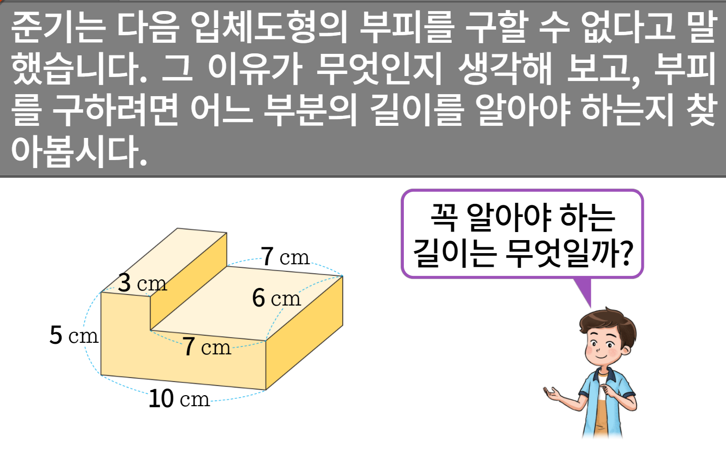
6-1
6. 직육면체의 부피와 겉넓이
suh_0601_06_0008_202_1
08 도전 수학(여러 가지 입체도형의 부피를 구해 볼까요)
수정사항
1 | 대발문 앞 약물 추가
2 | 말풍선 디자인 수정
3
4
5
1
2

Slide 12
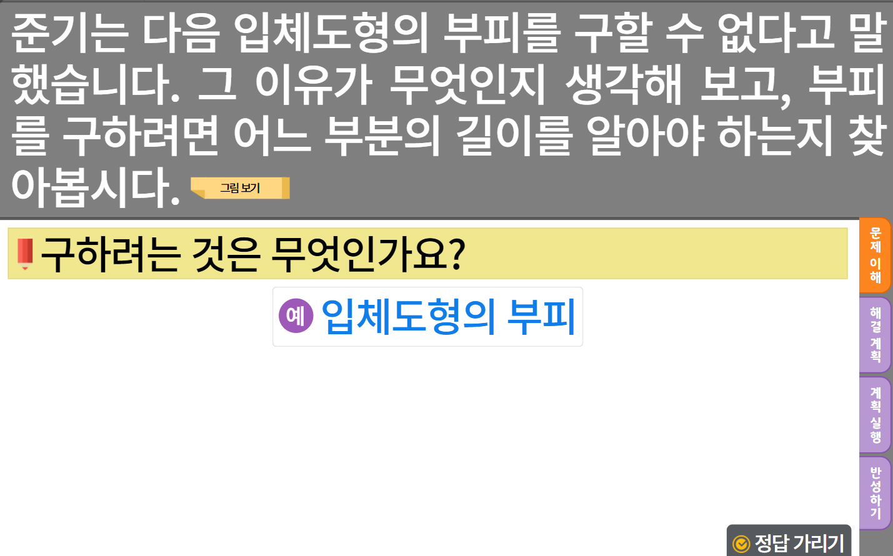
6-1
6. 직육면체의 부피와 겉넓이
suh_0601_06_0008_202_2
08 도전 수학(여러 가지 입체도형의 부피를 구해 볼까요)
수정사항
1 | 그림 보기 약물 디자인 수정
2 | 소발문 앞 블릿 디자인 수정
3 | 예 약물 디자인 수정
4 | 정답확인 버튼 디자인 수정 정답 확인 > 정답 가리기로 토글됨.
5 | 각 탭 디자인 수정 및 이름 바꾸기 →문제 →계획 →실행 →반성
1
2
3
5
4

Slide 13

6-1
6. 직육면체의 부피와 겉넓이
suh_0601_06_0008_202_2
08 도전 수학(여러 가지 입체도형의 부피를 구해 볼까요)
준기는 다음 입체도형의 부피를 구할 수 없다고 말했습니다. 그 이유가 무엇인지 생각해 보고, 부피를 구하려면 어느 부분의 길이를 알아야 하는지 찾아봅시다.
Θ Description & Function
Θ Description & Function
1. 천재 교과서 캐릭터 사용.
처음에 캐릭터가 가운데 있음. 말줄임 버튼을 클릭하면 캐릭터가 좌측으로 이동하고, 우측으로 말풍선이 나타나고 내레이션이 나옴. (다음 슬라이드)
그림 보기
부피를 구하려면 더 알아야 하는 부분의 길이는 어디인가요?
문제
계획
실행
반성

Slide 14
6-1
6. 직육면체의 부피와 겉넓이
suh_0601_06_0008_202_2
08 도전 수학(여러 가지 입체도형의 부피를 구해 볼까요)
준기는 다음 입체도형의 부피를 구할 수 없다고 말했습니다. 그 이유가 무엇인지 생각해 보고, 부피를 구하려면 어느 부분의 길이를 알아야 하는지 찾아봅시다.
Θ Description & Function
Θ Description & Function
<캐릭터 클릭 시 나타나는 화면>
처음에 캐릭터는 가운데 있음. 말줄임 버튼을 클릭하면 캐릭터가 좌측으로 이동하고, 우측으로 말풍선이 나타나고 내레이션이 나옴. 내레이션은 기존 개발물 것 그대로 사용.
그림 보기
부피를 구하려면 더 알아야 하는 부분의 길이는 어디인가요?
문제
계획
실행
입체도형의 높이인 5 ㎝가 어떻게 나누어지는지
알아야 합니다.
반성

Slide 15
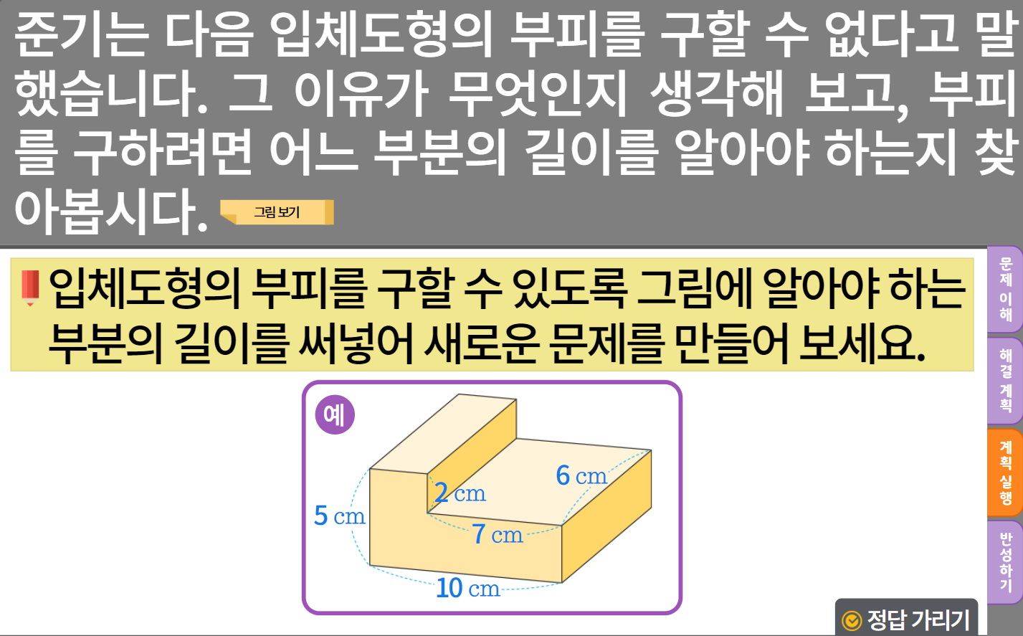
6-1
6. 직육면체의 부피와 겉넓이
suh_0601_06_0008_202_2
08 도전 수학(여러 가지 입체도형의 부피를 구해 볼까요)
수정사항
1 | 소발문 앞 블릿 디자인 수정
2 | 라인박스 디자인 수정
3 | 예 약물 디자인 수정
4 | 정답확인 버튼 디자인 수정 정답 확인 > 정답 가리기로 토글됨.
5 | 각 탭 디자인 수정 및 이름 바꾸기 →문제 →계획 →실행 →반성
1
2
3
5
4

Slide 16


6-1
6. 직육면체의 부피와 겉넓이
suh_0601_06_0008_202_2
08 도전 수학(여러 가지 입체도형의 부피를 구해 볼까요)
준기는 다음 입체도형의 부피를 구할 수 없다고 말했습니다. 그 이유가 무엇인지 생각해 보고, 부피를 구하려면 어느 부분의 길이를 알아야 하는지 찾아봅시다.
Θ Description & Function
Θ Description & Function
1. 천재 교과서 캐릭터 사용.
말줄임사용x, 내레이션 없음.
말풍선 사용
그림 보기
짝과 문제를 바꾸어 입체도형의 부피를 구하고, 짝이 만든 문제에서 몰라도 되는 길이가 있는지 확인해 보세요.
문제
계획
실행
짝과 문제를 바꾸어
입체도형의 부피를
구해 보세요.
반성
2

Slide 17
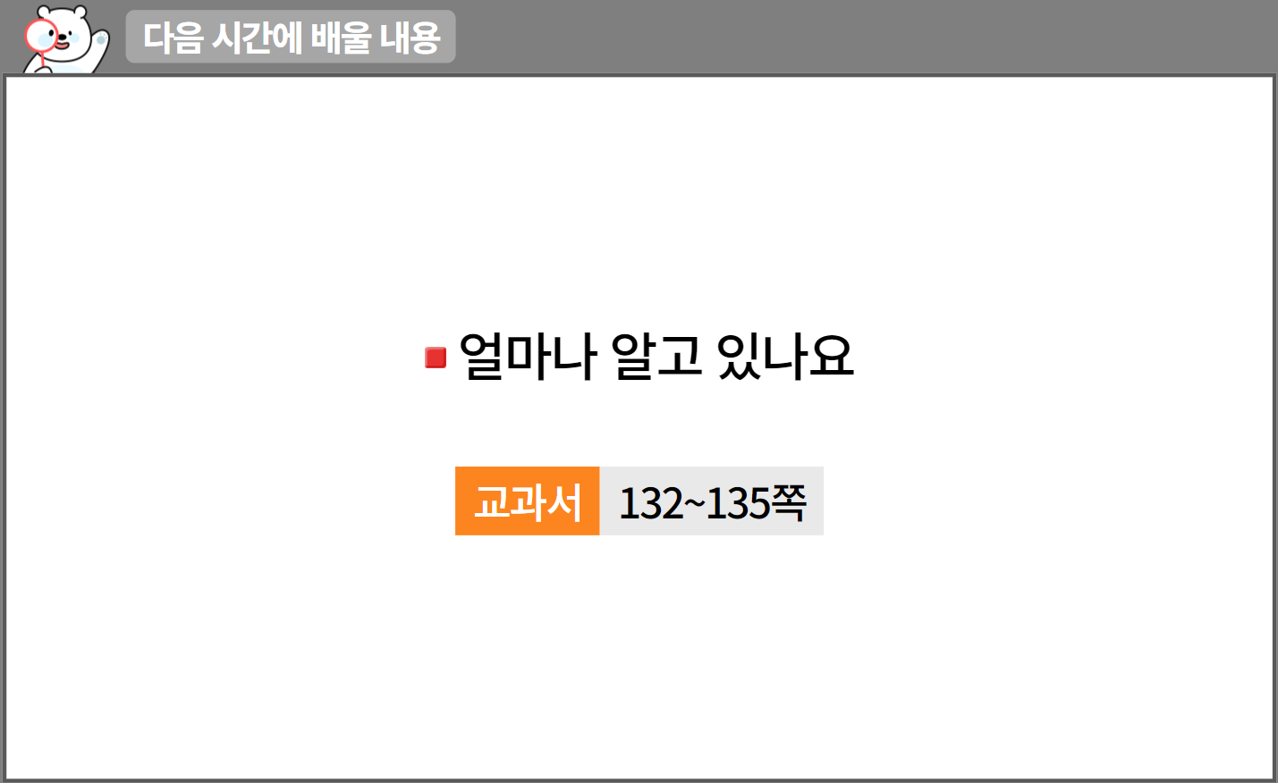
6-1
6. 직육면체의 부피와 겉넓이
suh_0601_06_0008_301_1
08 도전 수학(여러 가지 입체도형의 부피를 구해 볼까요)
수정사항
1 | 다음 시간에 배울 내용 페이지 디자인 수정
2 | 디자인 수정
3
4
5
1
2

Slide 18
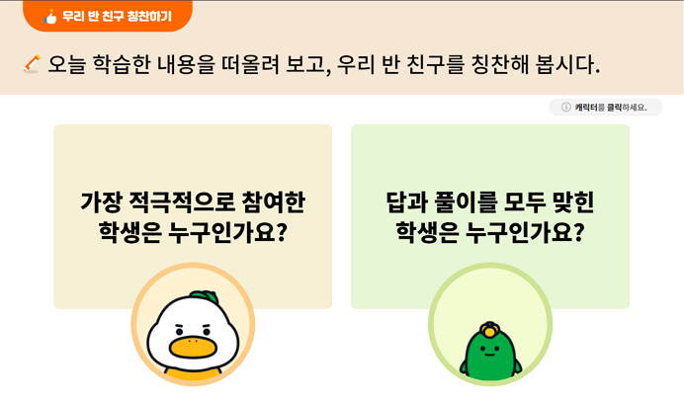
6-1
6. 직육면체의 부피와 겉넓이
suh_0601_06_0008_401_1
08 도전 수학(여러 가지 입체도형의 부피를 구해 볼까요)
1
Θ Description & Function
[우리 반 친구 칭찬하기]
https://cdata2.tsherpa.co.kr/tsherpa/multimedia/Flash/2022/curri/index.html?flashxmlnum=yuni4856&classno=E-curri03-math-P_2022/31/suh_p_0301_01_0010/suh_p_0301_01_0010_401_1.html&id=1440479&classa=1
위의 링크와 동일하게 수정

